Slide 1


AEM WEEKEND SHARING
AEM周末分享
第 258 期
华为副总裁
离职工作感悟

Slide 2

AEM WEEKEND SHARING
徐家骏曾是华为数据中心的头，技术超级牛人，一级部门总监，华为副总裁，年收入过千万。从一个普通的公司职员，到年薪千万的华为副总裁，再到离开华为转战百度，徐家骏的十年从业经历和经验对于任何渴望成功的人来说绝对可资借鉴，我们从中也可以一窥华为公司的运作过程和他的职业规划。

Slide 3
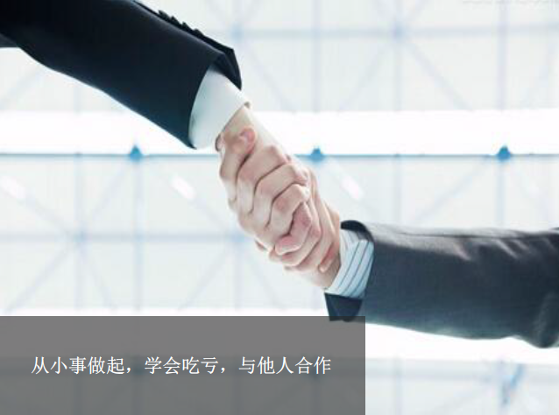
AEM WEEKEND SHARING
这是研究生毕业前最后一堂课，电子电路的老师最后送给我们几句话，虽然我忘了这位老师的名字，但这几句话却至今铭记。在华为的工作实践，越发感受到这简单的几条的道理深刻。从小事做起不是一直满足于做小事，也不是夸夸其谈好高骛远。学会吃亏不是忍受吃亏，是不斤斤计较于一时一地的是非得失，是有勇气关键时候的放弃。

Slide 4
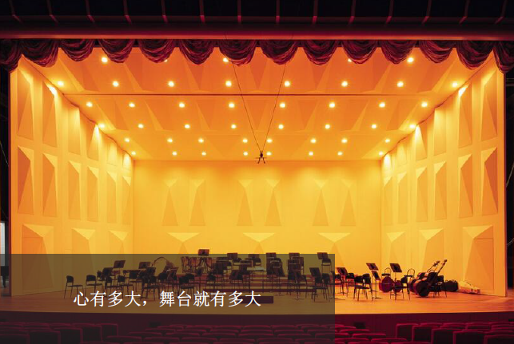
AEM WEEKEND SHARING
我们很多的成功，来自于敢想，敢做，就象我第一次接到问题单，根本不懂，但敢去试，敢去解决，还真的解决了;就像我们做SPES，即使没人、没技术、没积累，还有CISCO等大公司也在做，我们也敢做，敢推行，不盲目崇拜或畏惧权威，也取得了成功。当然，这不只是盲目胆大，心大还意味着积极地关注广大外部世界，开阔宽容的心胸接受种种新鲜事物。

Slide 5
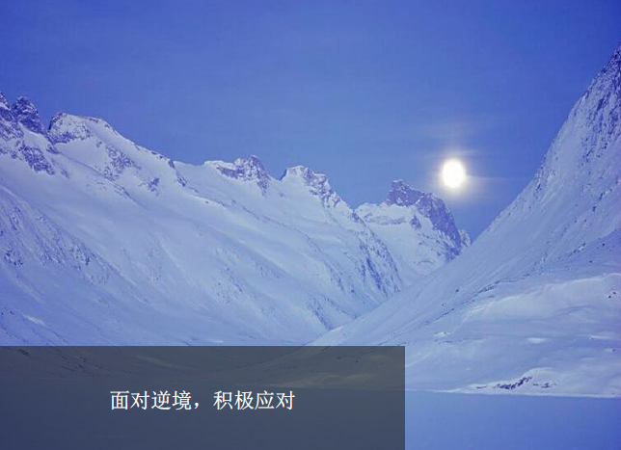
AEM WEEKEND SHARING
比如说我在华为觉得学到最重要的一个理念是“要善于利用逆境”，华为在冬天的时候没有天天强调困难，而是提出“利用冬天的机会扭转全球竞争格局”并真的取得成功，如果没有这个冬天，华为可能还要落后业界大腕更多年份;华为在被CISCO起诉时没有慌乱，而是积极应对，利用了这次起诉达到了花几亿美金可能达不到的提高知名度的效果。

Slide 6
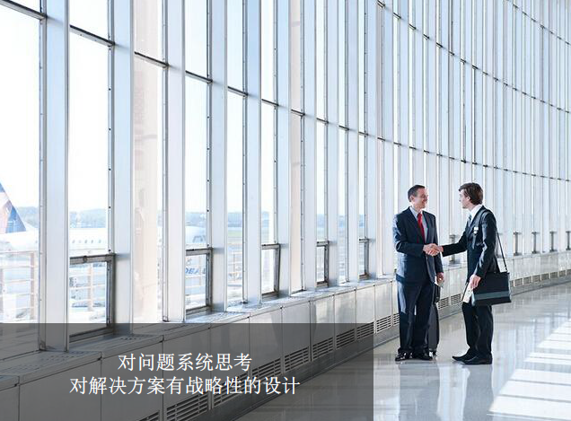
AEM WEEKEND SHARING
西方公司职业化的专家，做任何事情都有方法论、有套路，甚至于如何开一个会都有很多套路，后来我对这些套路的研究有了兴趣，自己总结出了不少套路并给部门的骨干培训和讨论。在一个复杂的环境下，很多问题已经不能就事论事来研究和解决，非常需要系统性的方法和战略性的眼光。

Slide 7
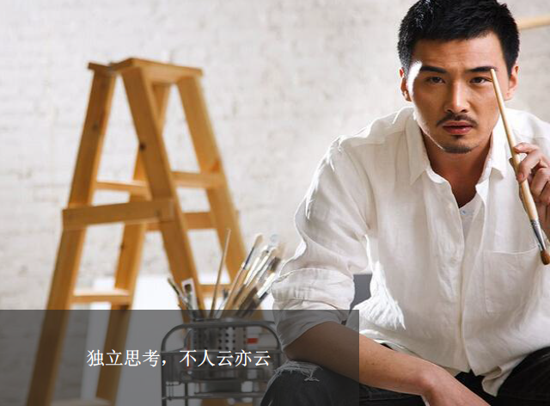
AEM WEEKEND SHARING
公司大了，人多了，混日子也容易了。人很容易陷入随波逐流、不深入业务的境地，而看不到问题和危险。专家有过一个研究，雪崩发生时，一般受害者都是一批一批的，很少有单个人的受害者，原因很简单，单个人在雪崩多发地会相当小心和警觉。
但一个群体，群体越大，每个个体就会有一种虚幻的安全感和人云亦云的判断，但现实是不管群体的力量有多大，雪崩都是不可抵抗的。因此我觉得在大的机构里，保持独立思考的能力尤为重要。

Slide 8
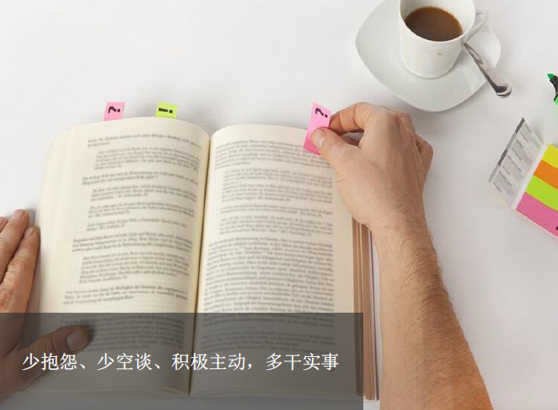
AEM WEEKEND SHARING
我曾经是个抱怨很多的愤青，经常容易陷入抱怨之中。但多年的工作使得我有所转变，因为知道了抱怨是最无济于事的。世界上永远有不完美的事情，永远有麻烦，唯一的解决之道是面对它，解决它。

Slide 9
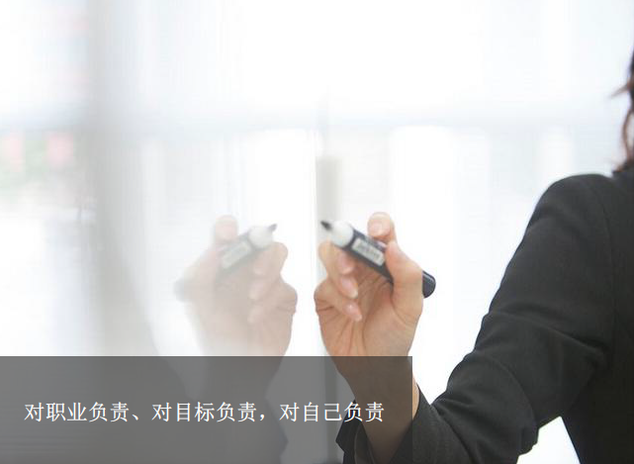
AEM WEEKEND SHARING
大企业肯定会有绩效考核、会有论功行赏、会有KPI、会有领导指示、甚至会有一点企业政治，但如果我们片面地追求考核成绩、片面追求KPI指标、片面追求权钱利益，片面地对上负责、对别人负责，而不对自己负责、不对自己的目标负责。而一个企业如何能够成功营造一个环境，让每个个体尽量发挥到最佳境界，企业也会战无不胜。

Slide 10

AEM WEEKEND SHARING
快速发展的现代社会，由于媒体的作用，过分渲染了人与人之间日益冷漠、诡诈的关系，但实际的社会、社区可能真的不是那么回事，起码我来华为之前，对一个大企业中工作的人事关系开始还有点未知的恐惧，但实际上在这个集体中的感觉几乎人人都能开放、真诚相待，关系融洽和谐。

Slide 11

AEM WEEKEND SHARING
杰出成就的取得离不开对美的境界的追求，最伟大的科学发现，往往蕴涵着秩序、简洁和美。缺乏一点审美的追求，什么UGLY的事情都敢做、不择手段、凡事凑合，一点都不“高雅”，必将不能长久。

Slide 12


AEM WEEKEND SHARING
周末愉快！
共创 共进 共赢 共享
AEM科技人力资源部

